Slide 1
HBCPC2019 讲题&总结

Slide 2
题目总结
题目难度稳中有升
很多题目都有多种解法
没有出现评测数据错误等问题

Slide 3
题目总结
题目难度稳中有升
很多题目都有多种解法
没有出现评测数据错误等问题

Slide 4

G 点我 255/459
签到题，直接模拟或找规律。
注意 $n=0$ 时的情况

Slide 5

H 河北美食 214/790
模拟+字符串
用$Map$处理菜品名称，直接模拟即可。注意按要求输出

Slide 6

K 天神的密码 199/528
本题数据范围最大可以出到$N={10}^{1000000},K={10}^{18}$。接下来按数据范围分别讨论做法：
当$N≤{10}^{9},K≤2$时：
直接模拟即可。注意$N^{K}$不要使用pow函数计算，pow返回的是double类型，会掉精度。

Slide 7

K 天神的密码
当$N≤{10}^{9},K≤500$时：
因为$({10}^{9})^{500}$只有4500位，使用高精度乘法模拟即可。

Slide 8
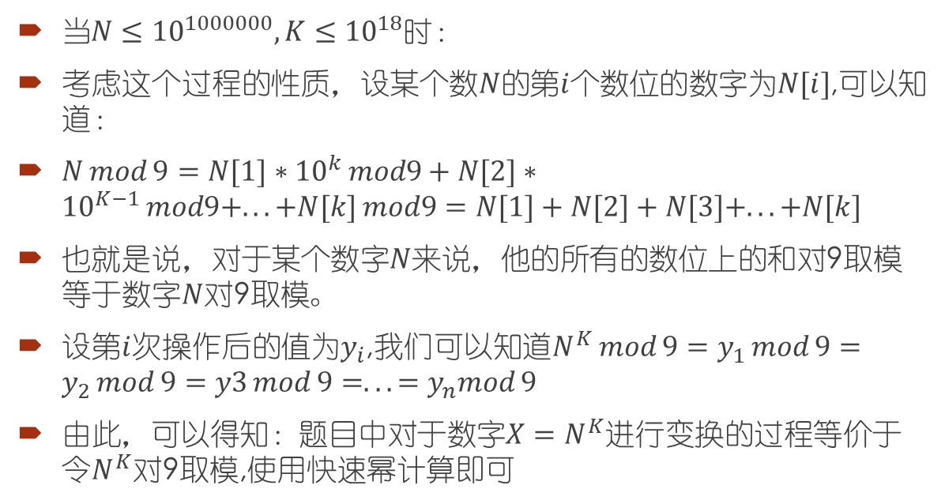
K 天神的密码
当$N≤{10}^{1000000},K≤{10}^{18}$时：
考虑这个过程的性质，设某个数$N$的第$i$个数位的数字为$N[i]$,可以知道：
$N mod 9=N[1]∗{10}^{k} mod9+N[2]∗{10}^{K−1} mod9+...+N[k] mod9=N[1]+N[2]+N[3]+...+N[k]$
也就是说，对于某个数字$N$来说，他的所有的数位上的和对9取模等于数字$N$对9取模。
设第$i$次操作后的值为$y_{i}$,我们可以知道$N^{K} mod 9=y_{1} mod 9=y_{2} mod 9=y3 mod 9=...=y_{n}mod 9$
由此，可以得知：题目中对于数字$X=N^{K}$进行变换的过程等价于令$N^{K}$对9取模,使用快速幂计算即可

Slide 9
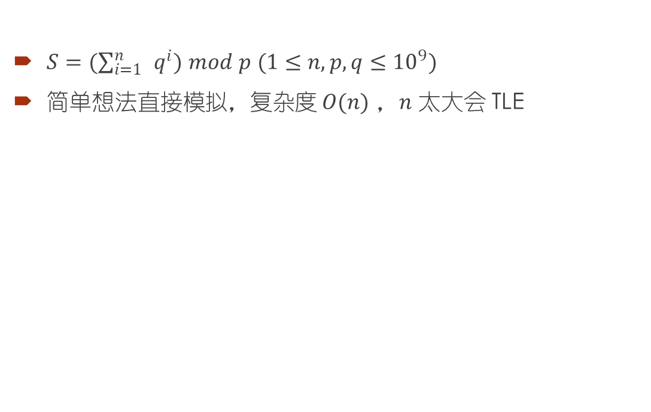
B icebound and sequence 27/720
$S=(\sum_{i=1}^{n}{ }q^{i}) mod p (1≤n,p,q≤{10}^{9})$
简单想法直接模拟，复杂度 $O(n)$ ，$n$ 太大会 TLE

Slide 10
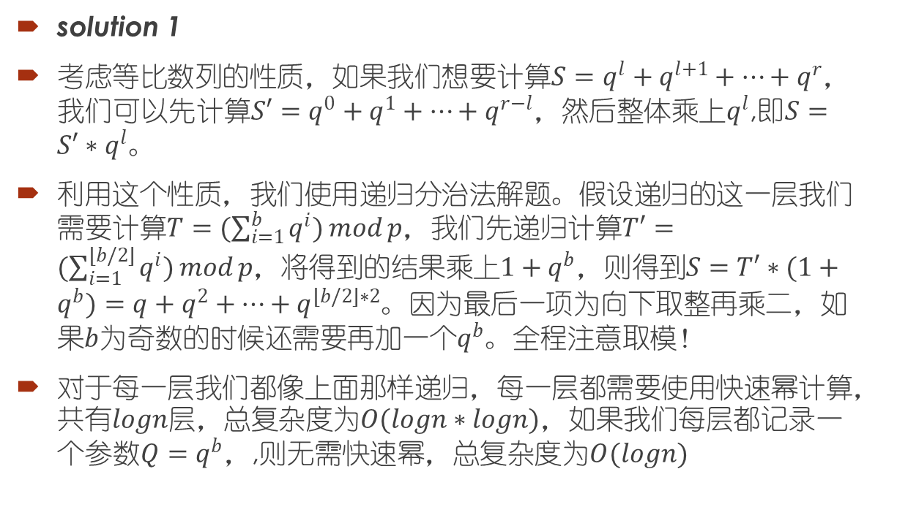
B icebound and sequence
solution 1
考虑等比数列的性质，如果我们想要计算$S=q^{l}+q^{l+1}+⋯+q^{r}$，我们可以先计算$S′=q^{0}+q^{1}+⋯+q^{r−l}$，然后整体乘上$q^{l}$,即$S=S′∗q^{l}$。
利用这个性质，我们使用递归分治法解题。假设递归的这一层我们需要计算$T=(\sum_{i=1}^{b}{q^{i}}) mod p$，我们先递归计算$T′=(\sum_{i=1}^{⌊b/2⌋}{q^{i}}) mod p$，将得到的结果乘上$1+q^{b}$，则得到$S=T′∗(1+q^{b})=q+q^{2}+⋯+q^{⌊b/2⌋∗2}$。因为最后一项为向下取整再乘二，如果$b$为奇数的时候还需要再加一个$q^{b}$。全程注意取模！
对于每一层我们都像上面那样递归，每一层都需要使用快速幂计算，共有$logn$层，总复杂度为$O(logn∗logn)$，如果我们每层都记录一个参数$Q=q^{b}$，,则无需快速幂，总复杂度为$O(logn)$

Slide 11

B icebound and sequence
solution 2
令$s[i]$表示等比数列前$i$项的和，则$s[i]=s[i−1]∗q+q$，这是一个线性常系数递推式，可以使用矩阵快速幂处理递推。

Slide 12
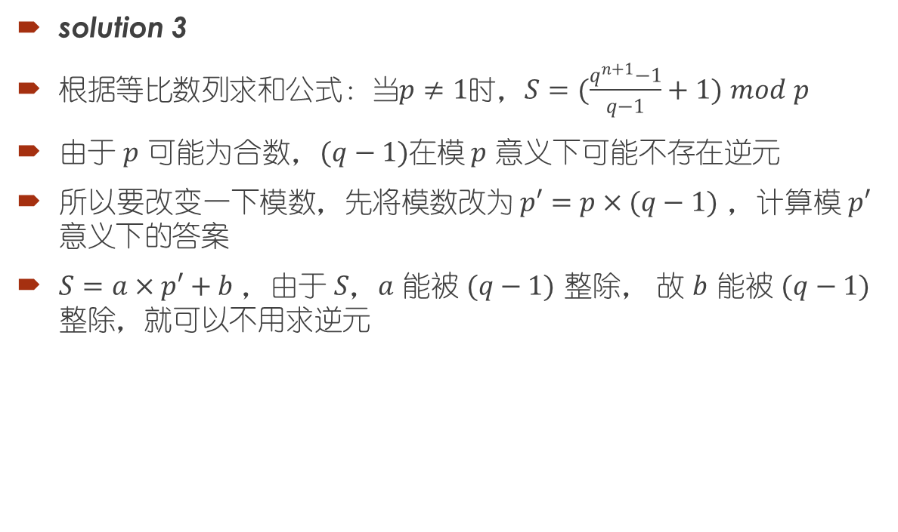
B icebound and sequence
solution 3
根据等比数列求和公式：当$p≠1$时，$S=(\frac{q^{n+1}−1}{q−1}+1) mod p$
由于 $p$ 可能为合数，$(q−1)$在模 $p$ 意义下可能不存在逆元
所以要改变一下模数，先将模数改为 $p′=p×(q−1)$ ，计算模 $p′$ 意义下的答案
$S=a×p′+b$ ，由于 $S，a$ 能被 $(q−1)$ 整除， 故 $b$ 能被 $(q−1)$ 整除，就可以不用求逆元

Slide 13
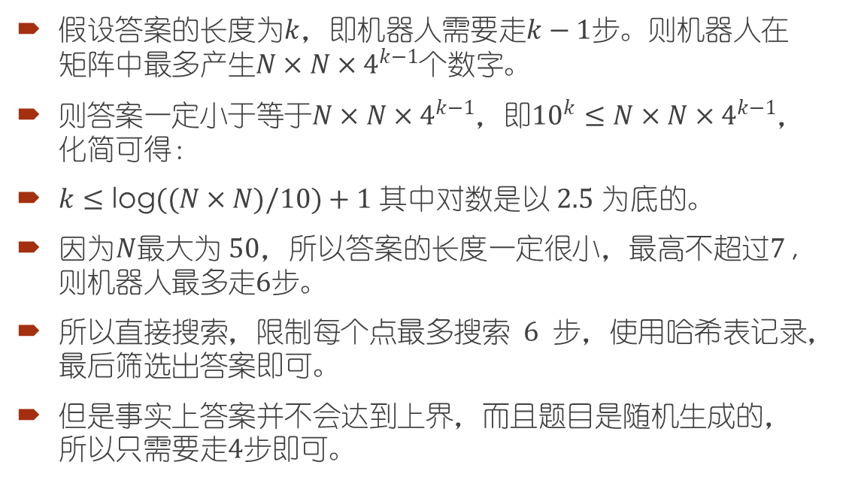
L smart robot 26/175
假设答案的长度为$k$，即机器人需要走$k−1$步。则机器人在矩阵中最多产生$N×N×4^{k−1}$个数字。
则答案一定小于等于$N×N×4^{k−1}$，即${10}^{k}≤N×N×4^{k−1}$，化简可得：
$k≤\text{log}((N×N)/10)+1$ 其中对数是以 $2.5$ 为底的。
因为$N$最大为 $50$，所以答案的长度一定很小，最高不超过$7$ ,则机器人最多走$6$步。
所以直接搜索，限制每个点最多搜索$6$步，使用哈希表记录，最后筛选出答案即可。
但是事实上答案并不会达到上界，而且题目是随机生成的，所以只需要走$4$步即可。

Slide 14

C 分治 25/171
区间 $dp$
用 $dp[i][j]$ 表示攻打完第 $i$ 个国家到第 $j$ 个国家共 $(j−i+1)$ 个国家需要的最小花费 第一层循环枚举区间长度，第二层循环枚举区间左断点，第三层循环枚举最先攻打区间 $[i,j]$ 内的城市k。则状态转移为 $dp[i][j]=min\{dp[i][k−1]+dp[k+1][j]+(j−i)∗cost[k]\}$ 复杂度是 $O(n^{3})$

Slide 15

E Paper Plane Fly Away 10/176
给一张二分图，求每条边与其他边有多少交点
对于一条边可用区间 $[l,r]$ 表示。对于求交点数可转化为，所有区间按照左端点排序后，右端点的逆序数，加上按照右端点排序后，左端点的逆序数
使用两次经典的分治或者树状数组即可求解

Slide 16
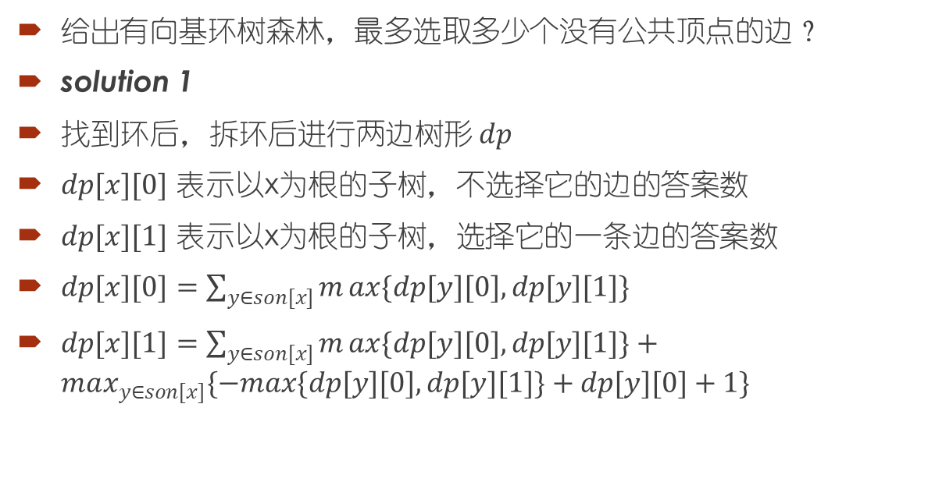
J 舔狗 6/150
给出有向基环树森林，最多选取多少个没有公共顶点的边？
solution 1
找到环后，拆环后进行两边树形 $dp$
$dp[x][0]$ 表示以x为根的子树，不选择它的边的答案数
$dp[x][1]$ 表示以x为根的子树，选择它的一条边的答案数
$dp[x][0]=\sum_{y∈son[x]}^{​}{m}ax\{dp[y][0],dp[y][1]\}$
$dp[x][1]=\sum_{y∈son[x]}^{​}{m}ax\{dp[y][0],dp[y][1]\}+max_{y∈son[x]}\{−max\{dp[y][0],dp[y][1]\}+dp[y][0]+1\}$

Slide 17
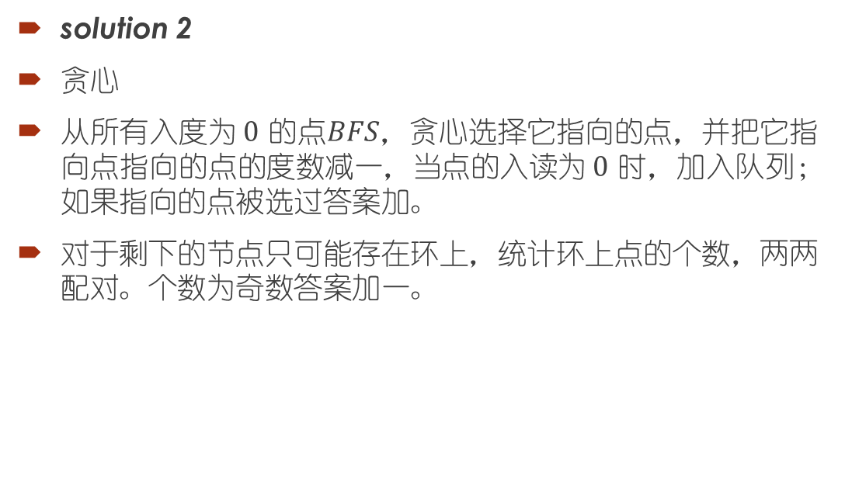
J 舔狗
solution 2
贪心
从所有入度为 $0$ 的点$BFS$，贪心选择它指向的点，并把它指向点指向的点的度数减一，当点的入读为 $0$ 时，加入队列；如果指向的点被选过答案加。
对于剩下的节点只可能存在环上，统计环上点的个数，两两配对。个数为奇数答案加一。

Slide 18
D 榜单 5/131
模拟 + I/O
给出一场比赛的所有提交记录，输出比赛最后的榜单
正确理解题意，字符串格式化输出
需要注意CE不计入榜单和罚时；一道题目AC后的提交不在统计

Slide 19
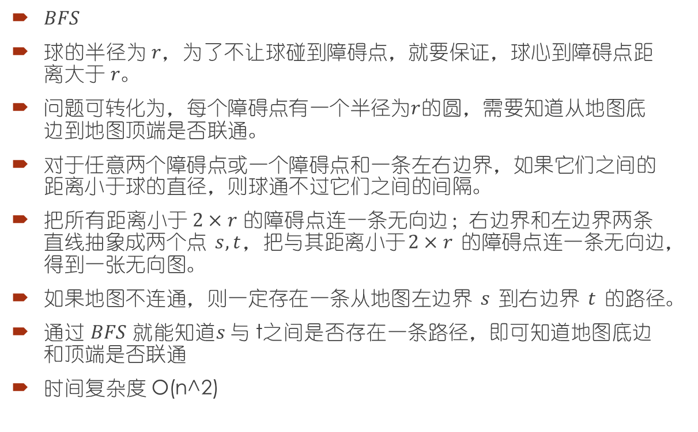
A Battle Of Balls 1/44
$BFS$
球的半径为 $r$，为了不让球碰到障碍点，就要保证，球心到障碍点距离大于 $r$。
问题可转化为，每个障碍点有一个半径为$r$的圆，需要知道从地图底边到地图顶端是否联通。
对于任意两个障碍点或一个障碍点和一条左右边界，如果它们之间的距离小于球的直径，则球通不过它们之间的间隔。
把所有距离小于 $2×r$ 的障碍点连一条无向边；右边界和左边界两条直线抽象成两个点 $s,t$，把与其距离小于$2×r$ 的障碍点连一条无向边，得到一张无向图。
如果地图不连通，则一定存在一条从地图左边界 $s$ 到右边界 $t$ 的路径。
通过 $BFS$ 就能知道$s$ 与 t之间是否存在一条路径，即可知道地图底边和顶端是否联通
时间复杂度 O(n^2)

Slide 20

F Take apples 0/111
使用搜索打表找规律，或结合博弈论相关知识可以确定：
当$M=k∗(s+1),N<s+1$时，Bob存在必胜策略。
否则Alice存在必胜策略。具体证明详见另一个文件。

Slide 21

I Twinkle 0/16
对于 $t$ 时刻的询问，答案为 $∑((s_{i}+t) mod (c+1))$
$t$ 时刻时，初始值 $s_{i}≥(c+1−t)$ 时，值需要减去 $(c+1)$
问题转化为 $sum_s+num×t−cnt×(c+1)$

Slide 22
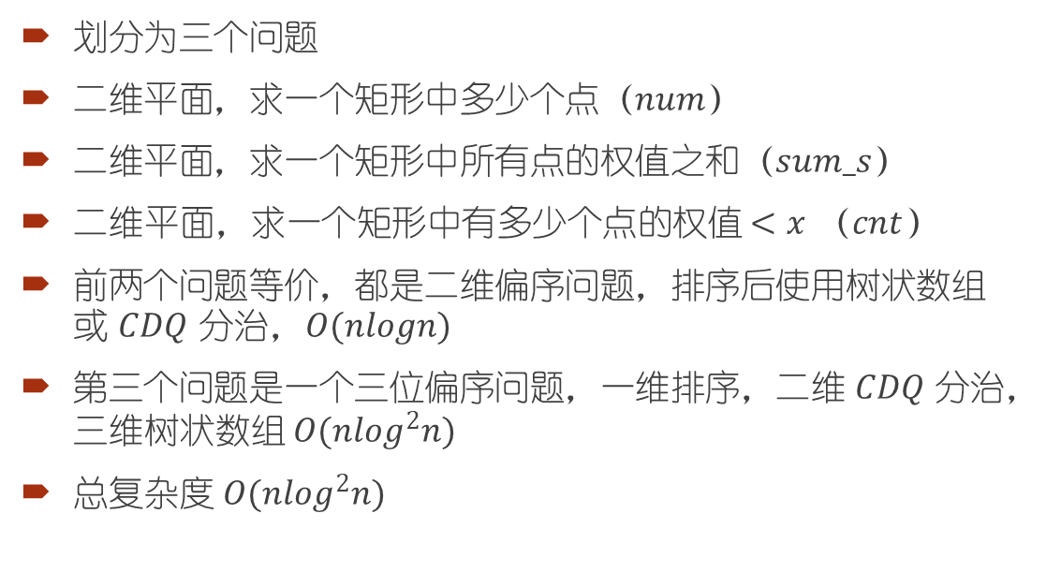
I Twinkle
划分为三个问题
二维平面，求一个矩形中多少个点（$num$）
二维平面，求一个矩形中所有点的权值之和（$sum_s$）
二维平面，求一个矩形中有多少个点的权值 $<x$ （$cnt$）
前两个问题等价，都是二维偏序问题，排序后使用树状数组或 $CDQ$ 分治，$O(nlogn)$
第三个问题是一个三位偏序问题，一维排序，二维$CDQ$分治，三维树状数组 $O(nlog^{2}n)$
总复杂度 $O(nlog^{2}n)$

Slide 23
对于教练&同学们的建议
1.加强训练
2.接触更多算法、知识
3.端正态度，认真训练

Slide 24
感谢
感谢东秦所有负责HBCPC的老师同学
尤其感谢王老师
感谢BUPT出题组，特别感谢Lucida同学帮忙组题验题
感谢大家

